Slide 1
Консультация для родителей «Дошкольники и гаджеты»
Подготовил:
Воспитатель предшкольной группы
Кадралиева К.Б

Slide 2
Актуальность:
Технологии не стоят на месте. Детей XXI века невозможно представить без электронных гаджетов и Интернета. Смартфон, планшет, нетбук – неиссякаемый источник удовольствия для детей и предмет беспокойства наших родителей и воспитателей.
Цель консультации: Вместе с родителями разобраться, чем опасны гаджеты, какой от них вред и какая польза.
Задачи консультации: - организовать поиск информации о влиянии гаджетов на здоровье человека; -провести социологический опрос среди родителей; - проанализировать полученные данные.
Предмет исследования данной консультации: действие гаджетов на организм человека.

Slide 3
Что такое гаджеты?
Современная жизнь «преподнесла» еще одну психологическую проблему - гаджеты (от англ. gadget, что обозначает «техническая новинка»). Особенно остро эта проблема появляется у наших детей - зависимость от гаджетов. Телефоны, телевизоры, игровые приставки, планшеты и компьютеры – это то, без чего современные дети не могут обойтись. Да и много ли из нас тех, кто проводит хотя бы один день без этих устройств? Думаю, что нет! Что же ожидать от детей в таком случае?

Slide 4
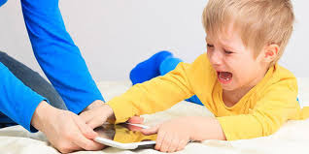
Многие взрослые специально дают своим детям гаджеты, например, чтобы не капризничал, не устраивал истерик. При этом знакомить ребенка с гаджетами родители начинают уже с первого года жизни, а то и раньше. И это не правильно! Поскольку в раннем дошкольном возрасте у ребенка возникают особые эмоциональные отношения с близкими людьми. Это время, когда роль любящего родителя незаменима и любые «электронные няни» могут только навредить ребенку.

Slide 5
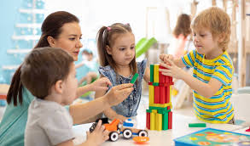
В период дошкольного детства, ребенок осваивает важнейший навык – ролевую игру, в процессе которой он воспроизводит поведение взрослых, на что должны опираться родители и чем руководствуются воспитатели в дошкольных учреждениях. В игре ребенок сначала эмоционально, а затем интеллектуально осваивает всю систему человеческих отношений, а из отношения к другому человеку формируется смысл поступков и действий. Компьютерная же игра, в исполнении дошкольника, имеет другую психосоциальную структуру. Такая игра не требует высокого интеллектуального потенциала, творчества, умения разговаривать, договариваться и сотрудничать, проявлять личностные душевные и нравственные качества. Сенсорные эффекты, иллюзии примитивны, понятны без слов, поэтому дети способны сами наполнять свой досуг, независимо от друзей и родителей, что ведет к деградации личности.

Slide 6
Мы попробуем рассмотреть все аргументы «за» и «против», но сначала
Обратимся к рекомендациям врачей. Они считают, что «золотая середина» - это пребывание ребенка у монитора (компьютера, планшета или смартфона) со следующей продолжительность:
Дети 4-5 лет - не более 15 минут;
6 лет - 20 минут;
7-9 лет - 30 минут;
10-12 лет - 40 минут;
3-14 лет - 50 минут.
Если складывается так, что занятие предполагает более длительное нахождение перед монитором, необходимо делать хотя бы 10-минутые перерывы. Эти цифры могут показаться довольно суровыми. Но, по мнению специалистов, даже взрослый человек не должен работать за компьютером беспрерывно более часа.

Slide 7
Есть ли польза гаджетов ?
Гаджеты можно рассматривать не как средство развлечения, а как реальную помощь. Существует множество сайтов и учебных приложений, направленных на развитие мелкой моторики, реакции, логики, памяти и других важных навыков. Которыми вполне может пользоваться ребенок дошкольного возраста. Это развивает навыки самостоятельности и учит извлекать пользу из гаджетов, а не рассматривать их только как развлечение. Можно выйти в интернет и просмотреть интересующую ребенка информацию. Кроме того, специальные приложения даже помогают заниматься спортом. С легкостью можно найти тренировочные видео уроки, где уже будет подобран комплекс упражнений. В целом, электронные устройства уже прочно вошли в нашу жизнь, и нет смысла полностью запрещать их. Но надо четко контролировать время, которое малыш будет тратить на интерактивные развлечения, а также извлекать выгоду из детских обучающих программ.

Slide 8
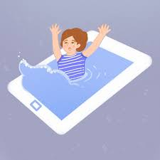
Какие проблемы могут наблюдаться у дошкольников с зависимостью от гаджетов?
1. Когда ребёнок полностью поглощен в гаджетах, то когда родители отбирают их, он испытывает сильный дискомфорт и реальные психологические трудности восприятия окружающего пространства и людей в нём.
2. Окружающая реальность не столь яркая и уж совсем не эстетично организована – обычная серость, тусклость, грязь и бардак — и ребенку снова хочется погрузиться в красоту нереально мира!
3. В реальности не все окружающие нас объекты находятся в движении, поэтому ребенку трудно их воспринимать, так как зрительный центр мозга уже «натренирован» видеть и фокусироваться только на том, что движется.
4. Если ребёнок утратил способность самому следить за происходящим, приходится фокусировать его внимание на чем-либо.

Slide 9
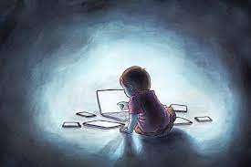
Как распознать зависимость от гаджетов у ребенка?
Если гаджеты занимают все сознание ребёнка, можно говорить о том, что формируется зависимость.
Распознать ее можно по следующим признакам:
• Ребёнок перестаёт интересоваться реальной жизнью: не играет в игрушки, не стремиться к общению со сверстниками, хочет побыть один, быстро меняет настроение.
• Отношения с родителями отходят для ребёнка на второй план, и вместо совместного занятия он так же предпочитает проводить время с планшетом или компьютером.
• Если родители начинают ограничить время за играми и мультиками вызывает бурный протест и истерику.

Slide 10
Чем опасны гаджеты?
1. Планшеты и телефоны провоцируют болезни глаз. Близорукость. Этот недуг возникает, если ребёнок часто и подолгу играет на планшете, компьютере, смотрит близко телевизор при расстоянии менее 60 см. При игре на планшете, телефоне очень сильно напрягаются глазные мышцы и даже могут спровоцировать их спазм. Поэтому чем меньше устройство, тем оно опаснее для здоровья глаз. Конъюнктивит. Когда ребёнок увлекается, он забывает моргать. Вследствие чего глаза пересыхают, возникает ощущение, как будто в них попал песок. Дети начинают тереть свои глазки не всегда чистыми руками, что и приводит к конъюнктивиту.
2. Чем выше компьютерная зависимость, тем слабее иммунитет. Нарушение осанки влечёт за собой проблемы в формировании костно-мышечного скелета ребенка, а также сбой в его системе кровоснабжения. Кстати, именно поэтому дети могут жаловаться на головную боль. Лучший способ избавиться от неё – физическая нагрузка.
3. Нарушения ритма дыхания. Зачастую компьютерные игры держат детей в таком напряжении, что они забывают дышать. Недостаток кислорода плохо влияет на многие функции нашего организма.

Slide 11
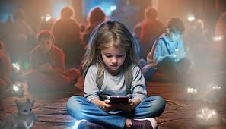
Как победить детскую зависимость от компьютерных устройств?
Эту зависимость и побеждать не надо, нужно вовремя ребёнку показать, что в мире существует много других интересных вещей. Дети должны уметь играть с детьми и уметь задавать вопросы взрослым. А маленьким детям не стоит совать в руки планшет только для того, чтобы он перестал капризничать. Надо найти такие занятия, которые будут доставлять ребенку удовольствие, например, рисование (особенно нетрадиционное: пальцами, нитками, с помощью круп, конструирование, лепка. Спасибо за внимание!

Slide 12
Таким образом, родителям важно не допустить, чтобы гаджеты в жизни ребёнка стали источником проблем. Грамотное и умеренное использование гаджетов действительно будет способствовать развитию ребёнка и поможет ему шагать в ногу со временем. Делая вывод, хочется отметить, что запрещать своим детям пользоваться современными устройствами не стоит. Все-таки мы живем в век технологий, и знания в этой области очень пригодятся в будущем. Главное, чтобы родители контролировали время, которое ребенок проводит за компьютером или планшетом, впоследствии дети сами научатся его контролировать. И не забывали, что нельзя подменять реальное общение с малышами никакими новомодными устройствами.

Slide 13
Спасибо за внимание!

